Slide 1

KI-Assistenz für den IT-Vertrieb
Ein innovatives Projekt zur Optimierung des IT-Vertriebs durch künstliche Intelligenz. Wir nutzen modernste KI-Technologien, um Vertriebsprozesse zu automatisieren und zu verbessern.
VB
von Volkmar Blank

Slide 2




KI-Potenziale im Vertrieb
Unser KI-System revolutioniert den Vertriebsalltag durch vollständige Prozessautomatisierung.
E-Mail-Eingang
ERP-Integration
Angebotserstellung
E-Mail-Versand
Automatische Erkennung und Klassifizierung von Kundenanfragen.
Nahtlose Verbindung mit bestehenden Systemen zur Datenerfassung.
KI-gestützte Generierung maßgeschneiderter Angebote ohne manuelle Eingriffe.
Automatischer Versand personalisierter Angebote mit Nachverfolgung.
Der komplette Workflow läuft ohne menschliche Eingriffe - vom ersten Kundenkontakt bis zum Angebotsversand.

Slide 3





KI-Potenziale im Vertrieb
Automatisierte Angebotserstellung
Lead Scoring
Generierung aus vorhandenen ERP-Daten.
Priorisierung von Leads durch Machine Learning.
Gesprächsanalyse
KI-Antworten
Zusammenfassung von Kundengesprächen mit Speech-to-Text.
Intelligente Antwortvorschläge mit LLM-Technologie.

Slide 4
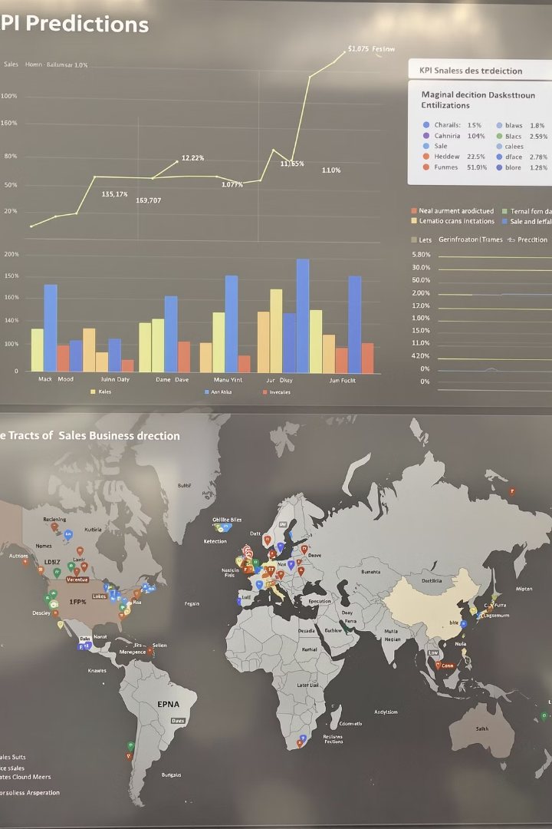



Weitere KI-Funktionen
KPI-Prognosen
Vorhersage von Umsatz und Erfolgschancen.
Cross-Selling
Intelligente Produktempfehlungen für Bestandskunden.
ERP-Anbindung
Simulation zur Datenabfrage aus Systemen wie NetSuite.

Slide 5








Projektmethode: Scrum
Sprint-Planung
Entwicklung
Festlegung der Ziele für den nächsten Sprint.
Umsetzung der geplanten Features.
Retrospektive
Sprint-Review
Verbesserung des Prozesses.
Präsentation der Ergebnisse.

Slide 6






Scrum-Rollen
Product Owner
Vertriebsleitung
Scrum Master
Prozessbegleiter
Entwicklungsteam
Technische Umsetzung
Die agile Methode wurde wegen schneller Feedbackzyklen und dynamischer Anforderungen gewählt.

Slide 7
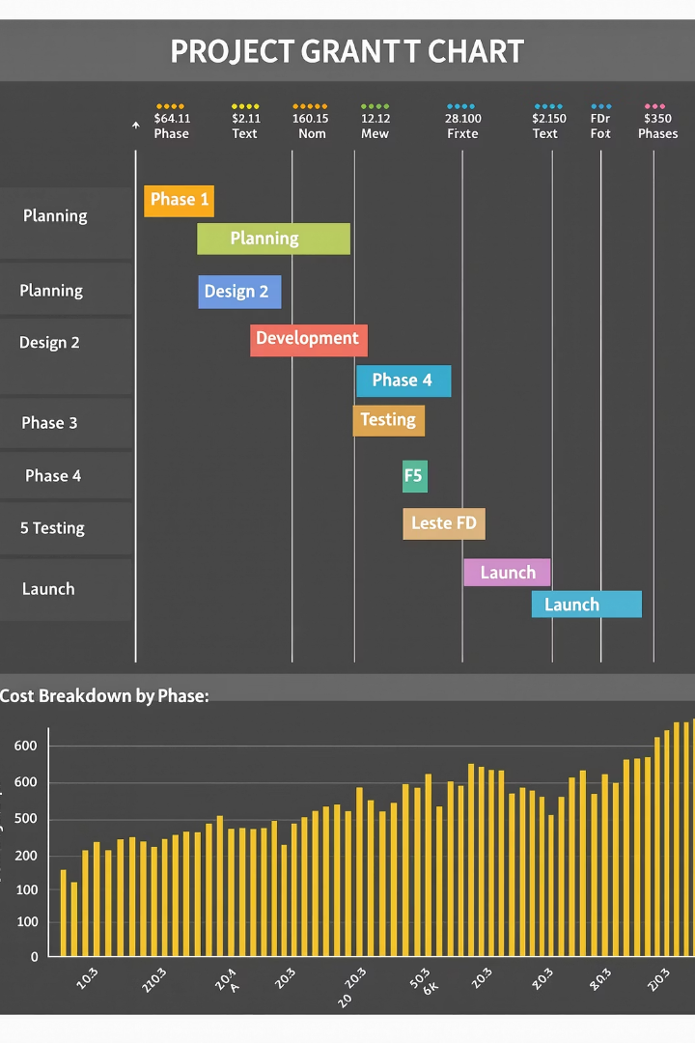




Zeit- und Kostenplan
Sprint 1: Projektsetup & Use Cases
5 PT (2.500 €)
Sprint 2: Angebotsmodul & Lead Scoring
7 PT (3.500 €)
Sprint 3: CRM-Anbindung, UI, Tests
6 PT (3.000 €)
Sprint 4: Rollout & Schulung
4 PT (2.000 €)

Slide 8

Gesamtkosten
22
500 €
Personentage
Tagessatz
Gesamtaufwand für das Projekt
Kosten pro Personentag
11.000 €
Gesamtkosten
Budget für die komplette Umsetzung

Slide 9
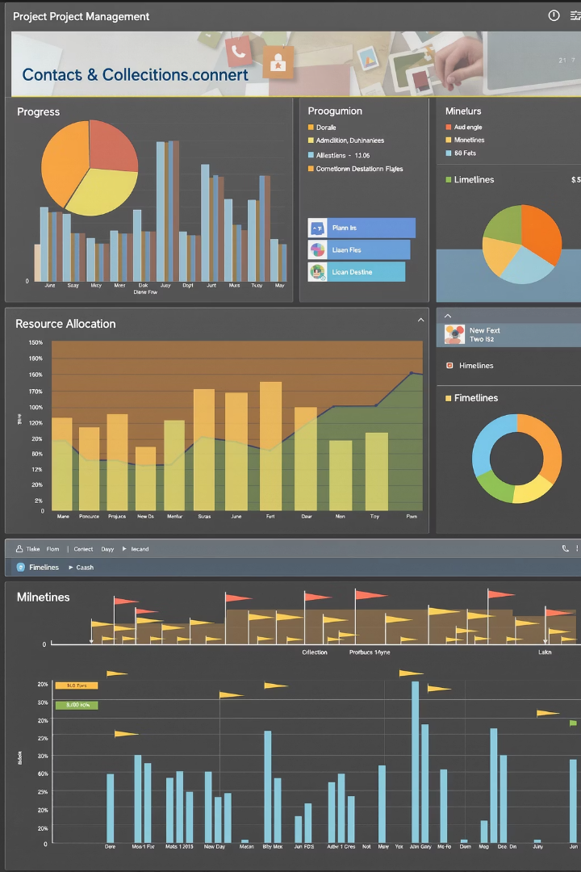
Projektkennzahlen
Geplant (PV) nach 3 Wochen
18 PT → 9.000 €
Tatsächlich (EV)
15 PT → 7.500 €
Kosten (AC)
8.000 €
Schedule Variance (SV)
-1.500 € → Verzug
Cost Performance Index (CPI)
0,94 → leichte Budgetüberschreitung

Slide 10
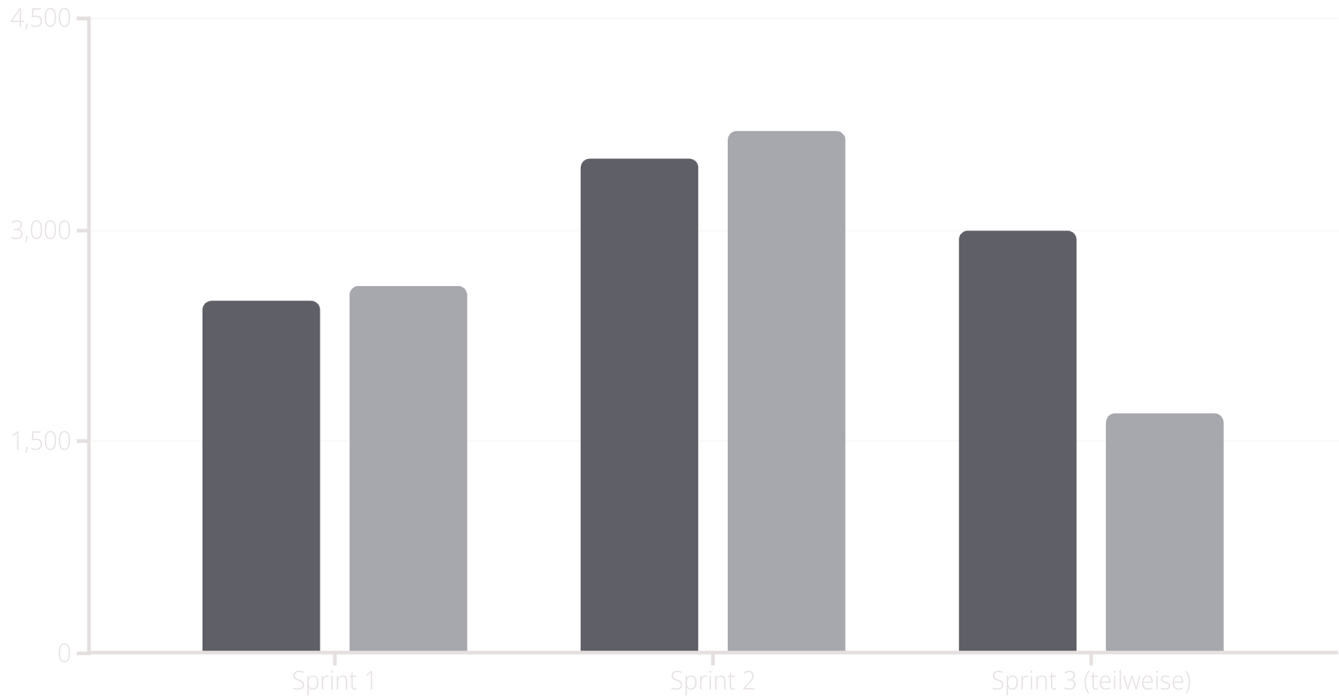
Projektfortschritt visualisiert
Geplant (€)
Tatsächlich (€)

Slide 11


Angebotsautomatisierung
Datenerfassung
1
Sammlung von ERP-Daten für das Angebot
KI-Generierung
Erstellung des Angebots durch KI
E-Mail-Versand
Automatischer Versand an den Kunden

Slide 12
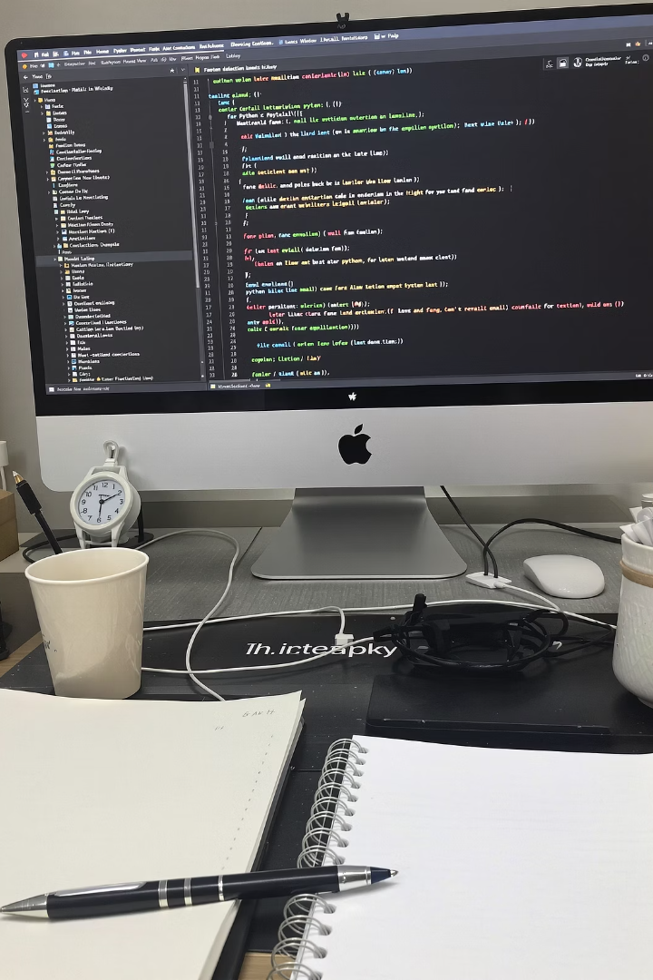
E-Mail-Versand: Technische Umsetzung
SMTP-Konfiguration
E-Mail-Erstellung
Verbindung zum E-Mail-Server über SMTP-Protokoll mit SSL-Verschlüsselung auf Port 465.
Generierung der Nachricht mit Betreff, Absender, Empfänger und dem KI-generierten Angebotstext.
Authentifizierung
Sichere Anmeldung am Server mit Zugangsdaten für den Versand der Nachricht.

Slide 13
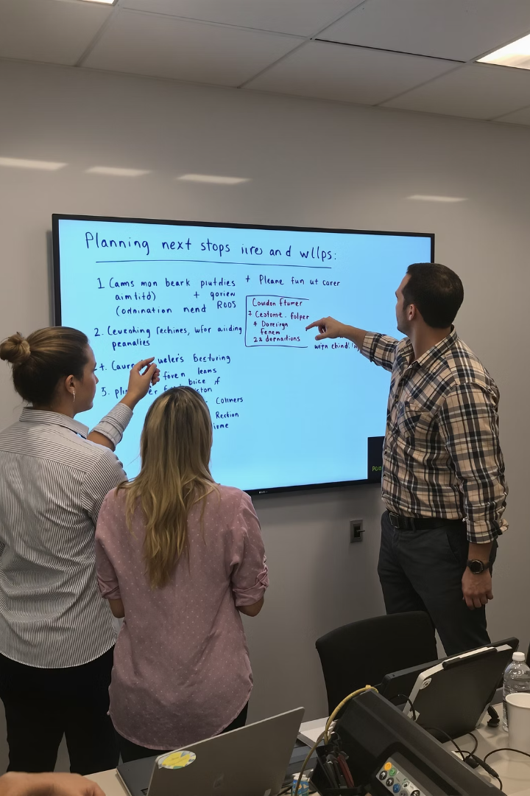




Nächste Schritte
Abschluss Sprint 3
Fertigstellung der CRM-Anbindung und UI-Tests.
Schulung
Training des Vertriebsteams zur Nutzung der KI-Assistenz.
Rollout
Produktivstart und Begleitung der ersten Anwendungsfälle.
Evaluation
Messung der Effizienzsteigerung im Vertrieb.

